Slide 1
모바일웹+웹앱+하이브리드앱 입문
CH 05
제이쿼리 모바일 기초 다지기

Slide 2
모바일웹+웹앱+하이브리드앱 입문
1. 제이쿼리 모바일 개요
2. 화면 구성 및 페이지 연결 방식
3. 페이지 전환
요약
>> 학습목표 <<
모바일 웹앱 개발 방식의 특성을 이해한다.
모바일 UI 프레임워크의 종류와 역할을 알아본다.
제이쿼리 모바일 연동 방식과 페이지 링크 방식을 살펴본다.
다양한 제이쿼리 모바일 화면 전화 효과를 알아본다.

Slide 3
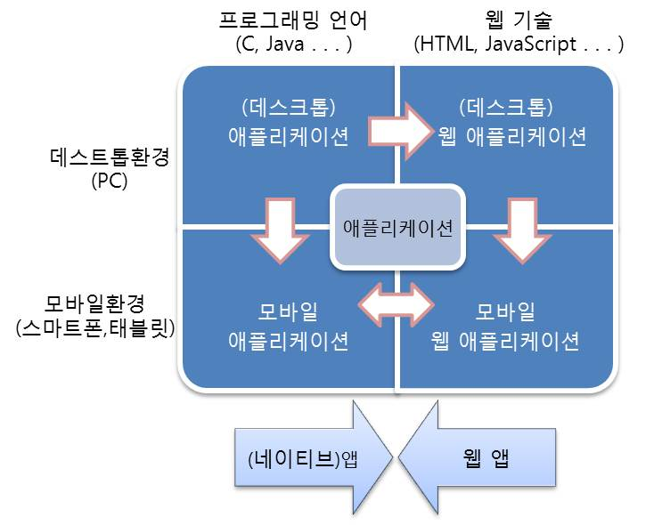
1.1 모바일 웹앱 개발
1.제이쿼리 모바일 개요 p.170
웹 애플리케이션 개발 동향
웹앱
'모바일 웹 애플리케이션'의 줄임말
모바일 웹처럼 다양한 모바일 장치로의 배포와 개발이 쉬운 이점
네이티브 모바일 애플리케이션과 유사한 인터페이스를 제공, 비슷한 UI 경험을 지원
'네이티브앱 같은 모바일 웹 페이지'

Slide 4
모바일 UI 프레임워크
1.제이쿼리 모바일 개요 p.171
모바일 환경에서는 사용자 경험(UX; User Experience)이 강조됨
UX : 사용자가 특정 제품, 서비스를 직·간접적으로 이용하며 느끼고 생각하는 총체적 경험
모바일 장치의 작은 화면에서 사용자와 효율적으로 상호 작용할 수 있도록 다양한 사용자 경험이 제공됨
웹 기술로 개발한 애플리케이션이 웹앱의 면모를 갖추려면 모바일 친화적인 UI 뿐만 아니라 최적화된 터치 반응, 자연스러운 화면 전환 등의 추가적인 UX 특성이 필요
모바일에 최적화된 UX 특성의 많은 부분을 직접 개발하는 대신에 프레임워크를 통해 처리할 수 있다.
모바일 UI 프레임워크
UX를 반영한 사용자 인터페이스를 라이브러리로 제공함으로써 모바일용 웹앱 UI를 빠르고 쉽게 만들 수 있는 도구
네이티브앱과 유사한 화면 구성과 화면 전환 효과를 갖는 UI를 빠르고 쉽게 만들 수 있도록 지원
대부분 공개 코드로 개발되어 제공되므로 무료로 사용 가능

Slide 5
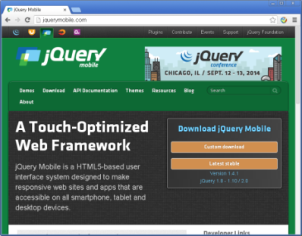
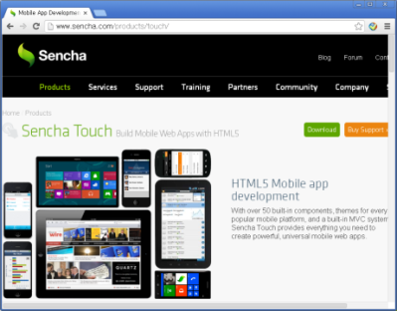
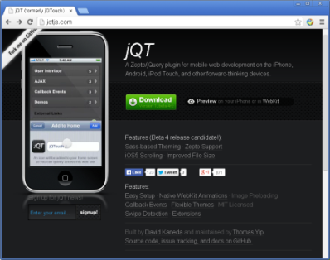
주요 모바일 UI 프레임워크
1.제이쿼리 모바일 개요 p.171
종류 | 특징 | 웹 사이트
제이쿼리 모바일 (jQuery Mobile) | jQuery를 확장한 프레임워크 HTML5 태그 기반 개발 방식으로 배우기 쉬움 대부분의 모바일 플랫폼을 지원 성장 가능성이 높음 폰갭과 조합이 용이함
센차 터치 (Sencha Touch) | 확장된 자바스크립트(Ext JS) 기반 프레임워크 가장 방대하고 체계적인 API 를 보유 스크립트 기반의 개발 방식 자유로운 표현 가능하지만 개발 난이도 높음 제이쿼리 모바일보다 반응 속도가 빠름
제이큐터치 (JQTouch) | 가장 먼저 공개된 프레임워크 현재는 sencha사에 흡수됨 지원 기능이 단순하고 사용하기 쉬움 태그 기반 개발 방식

Slide 6
제이쿼리 모바일 프레임워크
1.제이쿼리 모바일 개요 p.172
제이쿼리 모바일(jQuery Mobile)
웹 브라우저 안에서 동작하는 웹앱을 개발하기 위한 통합 UI 프레임워크(framework)
가장 인기 있는 모바일 UI 개발 방법
표준 웹 기술(HTML5와 CSS3)을 사용하여 웹앱을 쉽고 빠르게 개발하도록 함
제이쿼리 모바일의 핵심
자바스크립트 라이브러리인 제이쿼리(jQuery)와 제이쿼리 UI를 스마트폰, 태블릿 등 터치 기반의 모바일 장치에 맞게 확장하고 자동화한 기능들
HTML5 기본 태그를 모바일 환경에 적합하도록 색상, 크기, 여백, 너비, 테두리, 음영 등의 스타일을 자동적으로 변환
자동 변환된 HTML5 코드에는 제이쿼리 모바일 라이브러리에 정의되어 있는 CSS3 스타일들이 클래스 속성으로 추가됨
장점
제이쿼리 모바일 확장 속성만 활용, 제이쿼리 지식이 부족해도 모바일 화면을 구성 가능
거의 모든 모바일 장치를 지원
CSS3로 만들어진 여러 테마를 조합하여 세련된 디자인이 가능
단점
제이쿼리와 제이쿼리 모바일 라이브러리를 추가로 필요로 하므로 용량이 커져 대역폭과 로딩 시간이 늘어남

Slide 7
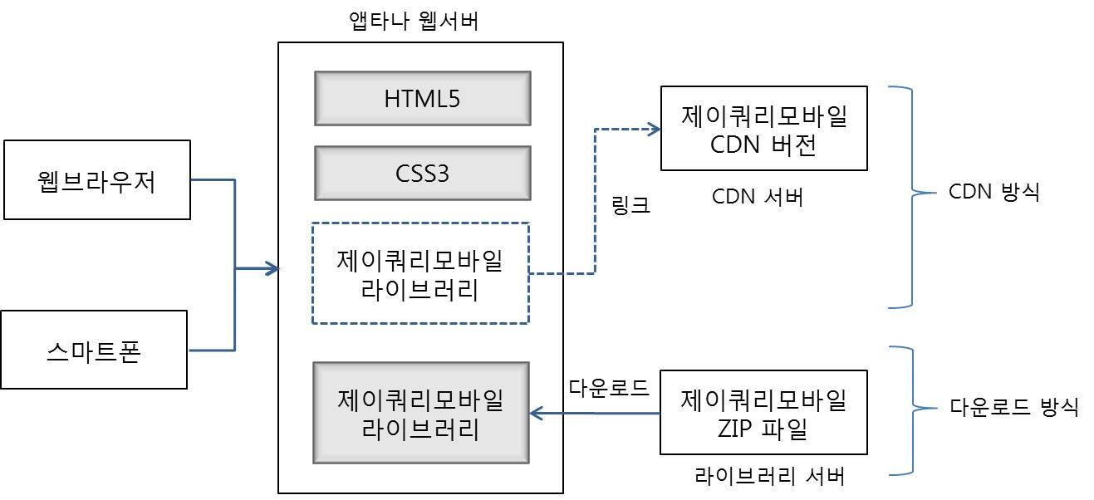
1.2 프레임워크 연결 방식
1.제이쿼리 모바일 개요 p.173
CDN(콘텐츠 전송 네트워크; Contents Delivery Network) 방식
파일을 직접 다운받지 않고 제이쿼리 모바일 서버의 URL 주소만을 마크업에 명세함으로써 프레임워크가 적용될 때 참조하는 방식
최신 버전이 가까운 서버에 저장되었다가 자동으로 참조됨 -> 업그레이드 부담이 없음
개발이 완료된 후 운영 단계에서 사용, 편의성, 성능 측면에서 유리
인터넷에 온라인 상태로 연결되어야 함
다운로드 방식
일반적인 방법
제이쿼리 모바일 공식 사이트에서 ‘Zip File: jquery.mobile-1.X.zip' 압축 파일을 직접 다운 받고 압축을 풀어 저장한 뒤 호출
보통 개발 단계에서 사용, 디버깅 등의 편의성 측면에서 유리

Slide 8
제이쿼리 모바일 연동 방식
1.제이쿼리 모바일 개요 p.174
CDN 방식
HTML5 문서의 <head> 엘리먼트 영역 안에 <link>와 <script> 태그의 속성으로 URL 주소를 추가
다운로드 방식
<!DOCTYPE html> <html> <head> <link rel="stylesheet" href="http://code.jquery.com/mobile/1.4.5/jquery.mobile-1.4.5.min.css" /> <script src="http://code.jquery.com/jquery-1.11.1.min.js"></script> <script src="http://code.jquery.com/mobile/1.4.5/jquery.mobile-1.4.5.min.js"></script> </head> <body> . . . 생략 . . . </body> </html>
<!DOCTYPE html> <html> <head> <link rel="stylesheet" href="jquery.mobile-1.4.5.min.css"/> <script src="jquery-1.11.1.min.js"></script> <script src="jquery.mobile-1.4.5.min.js"></script> </head> <body> . . . 생략 . . . </body> </html>

Slide 9
제이쿼리 모바일 연동 방식
1.제이쿼리 모바일 개요 p.175
CSS3 파일, 제이쿼리 스크립트 파일, 제이쿼리 모바일 스크립트 파일 순으로 HTML5 마크업에 포함되어야 함
1) jquery.mobile-1.4.5.min.css
제이쿼리 모바일에서 사용하는 CSS3 스타일 파일
기본 테마와 페이지 구조를 정의한 코드, 아이콘 관련 코드 등을 포함
2) jquery-1.11.1.min.js
제이쿼리 기본 클래스들을 정의하는 제이쿼리 라이브러리 파일
모든 기능의 엔진 역할을 하는 제이쿼리 모바일의 핵심
제이쿼리 모바일이 내부적으로 제이쿼리에 기반을 두고 자바스크립트로 작성되었기에 관련 코드를 포함해야 함
3) jquery.mobile-1.4.5.min.js
제이쿼리 모바일 자바스크립트 라이브러리
제이쿼리 모바일의 기본 클래스들을 정의하는 자바스크립트 코드를 포함

Slide 10
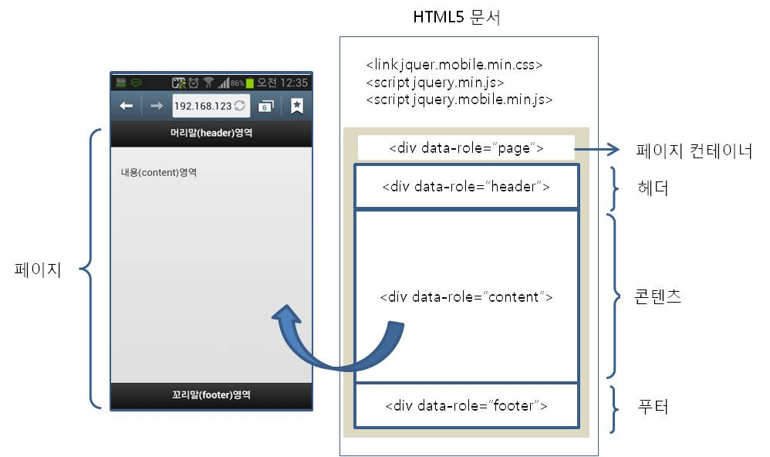
1.3 프레임워크 기본 구성 형식
1.제이쿼리 모바일 개요 p.176
모바일 페이지
모바일 장치에 보여지는 하나의 화면, 모바일 앱의 기본 구성 요소
제이쿼리 모바일 페이지 구조
페이지 : 브라우저에 보여지는 전체 화면 영역(data-role="page")
헤더, 콘텐츠, 푸터를 포함하는 컨테이너 역할
헤더 : 페이지 상단의 툴바 영역(data-role="header")
콘텐츠 : 페이지 중앙의 실제 페이지 내용이 표시되는 영역(data-role="content")
푸터 : 페이지 하단의 툴바 영역(data-role="footer")

Slide 11
페이지 템플릿 생성하기
1.제이쿼리 모바일 개요 p.176
[예제5-1] 단일 페이지 템플릿 생성하기 | /ch05/single-page.html
<!DOCTYPE html> <html> <head> <meta charset="utf-8"/> <meta name="viewport" content="width=device-width, initial-scale=1.0"/> <title>jQuery Mobile</title> <link rel="stylesheet" href="http://code.jquery.com/mobile/1.4.5/jquery.mobile-1.4.5.min.css"/> <script src="http://code.jquery.com/jquery-1.11.1.min.js"></script> <script src="http://code.jquery.com/mobile/1.4.5/jquery.mobile-1.4.5.min.js"></script> </head> <body> <div data-role="page"> <div data-role="header"> <h1>머리말(header)영역</h1> </div> <div data-role="content"> <p>내용(content)영역</p> </div> <div data-role="footer"> <h4>꼬리말(footer)영역</h4> </div> </div> </body> </html>
페이지 컨테이너

Slide 12
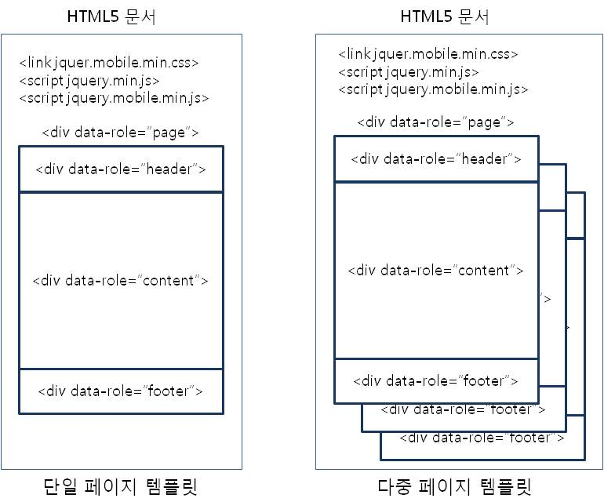
2.1 웹앱 화면 구성
2.화면 구성 및 페이지 연결 p.178
모바일 페이지 구성 유형
단일 페이지 템플릿(single-page template)
HTML5 문서 안에 오직 하나의 페이지를 정의
다중 페이지 템플릿(multi-page template)
HTML5 파일 안에 둘 이상의 페이지를 정의
웹 브라우저는 HTML5 파일 안의 첫 번째 페이지를 첫 화면으로 보여줌
나머지 페이지는 숨겨져 있다가 페이지 링크를 통해 화면이 전환되면서 표시
브라우저는 처음 HTML5 파일을 읽을 때 DOM 트리 안에 모든 페이지를 저장해 놓고 페이지 이동을 통해 화면에 하나씩 번갈아 표시

Slide 13
2.2 페이지 연결 방식
2.화면 구성 및 페이지 연결 p.180
내부 페이지 연결
하나의 HTML5 파일 안에 여러 페이지를 명세하여 서로 연결하는 방법
다중 페이지 템플릿을 적용하는 형태로 각 내부 페이지들은 Ajax를 통해 내부 링크 방식으로 연결됨
같은 HTML5 파일 안에 함께 정의된 페이지들은 항상 내부 페이지 연결 방식을 취함
연결 방식은 내부(도메인) 링크 방식에 속함
외부 페이지 연결
여러 HTML5 파일 안에 페이지들을 나누어 명세하고 서로 연결하는 방법
각 HTML5 파일들은 단일 페이지 템플릿 또는 복수 페이지 템플릿을 적용
서로 다른 HTML5 파일 안의 외부 페이지들은 내부 링크 또는 외부 링크 방식으로 연결

Slide 14
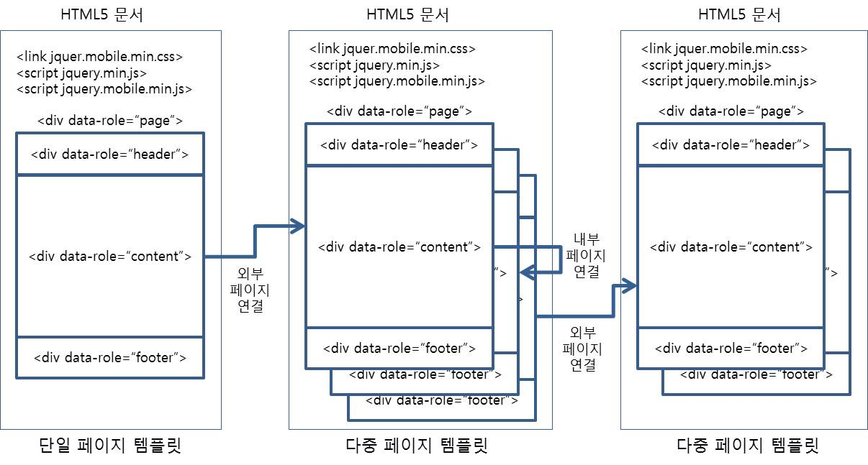
[그림 5-5] 모바일 페이지 연결 방식
2.화면 구성 및 페이지 연결 p.180

Slide 15
2.3 페이지 도메인 링크 방식
2.화면 구성 및 페이지 연결 p.181
외부 페이지의 내부 링크 방식
기본적으로 하나의 HTML 문서는 하나의 DOM 트리를 구성
제이쿼리 모바일은 내부(도메인) 링크 방식으로 연결하면 DOM 트리를 새롭게 생성하지 않고 대신 연결된 외부 페이지를 현재의 DOM 트리에 추가함
DOM 트리에서 중복되는 엘리먼트 노드는 제거됨
물리적으로는 다른 파일 안에 있더라도 내부 링크 방식으로 연결된 페이지들은 하나의 DOM 트리를 구성하기 때문에 Ajax에 의해 자연스러운 화면 전환 애니메이션 적용 가능
외부 페이지의 외부 링크 방식
외부 페이지를 링크를 통해 연결할 때 Ajax를 사용하지 않는 방식
고전적인 링크 방식, 풀페이지(full-page) 링크 방식
외부 페이지를 내부 링크 방식으로 연결하면 기존 HTML5 파일 안의 (CSS3와 자바스크립트) 코드가 연결된 페이지에 영향(모바일 페이지의 스타일이나 기능이 페이지 링크 방식에 의해 깨지거나 다르게 동작)을 미침
-> 기존 DOM 트리는 제거하고 새로운 페이지로 DOM 트리가 구성되므로 링크에 따른 예상치 못한 변경을 차단할 수 있음

Slide 16
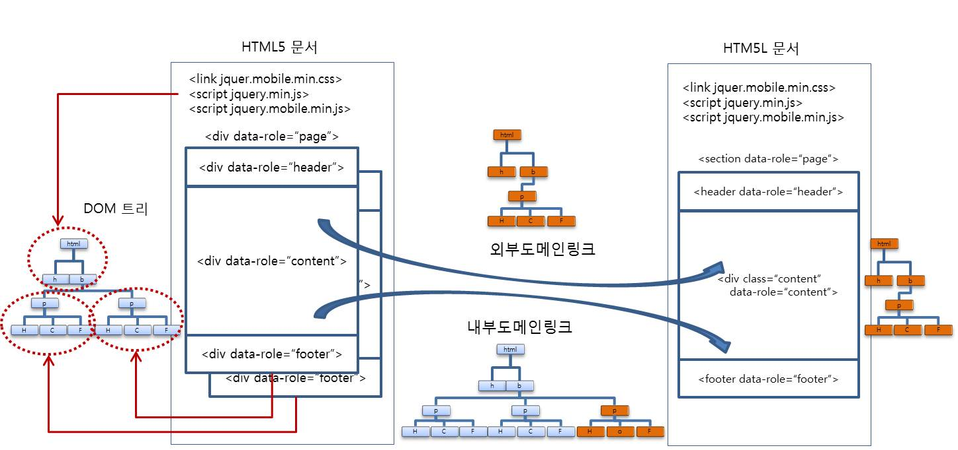
제이쿼리 모바일의 페이지 연결 방식
2.화면 구성 및 페이지 연결 p.183
도메인 링크 방식의 차이점
마크업 코드 | 페이지연결방법 | 도메인링크방식
<a href=”#page2”> | 내부페이지 | 내부링크
<a href=”b.html”> | 외부페이지 | 내부링크
<a href=”b.html#page3” data-ajax="false"> | 외부페이지 | 외부링크
<a href=”http://www.xxx.net/b.html#page4” rel=”external”> | 외부페이지 | 외부링크
<a href=”http://www.xxx.net/b.html#page5” target=”_blank”> | 외부페이지 | 외부링크
<a href=”http://www.daum.net/index.html”> | 외부페이지 | 외부링크

Slide 17
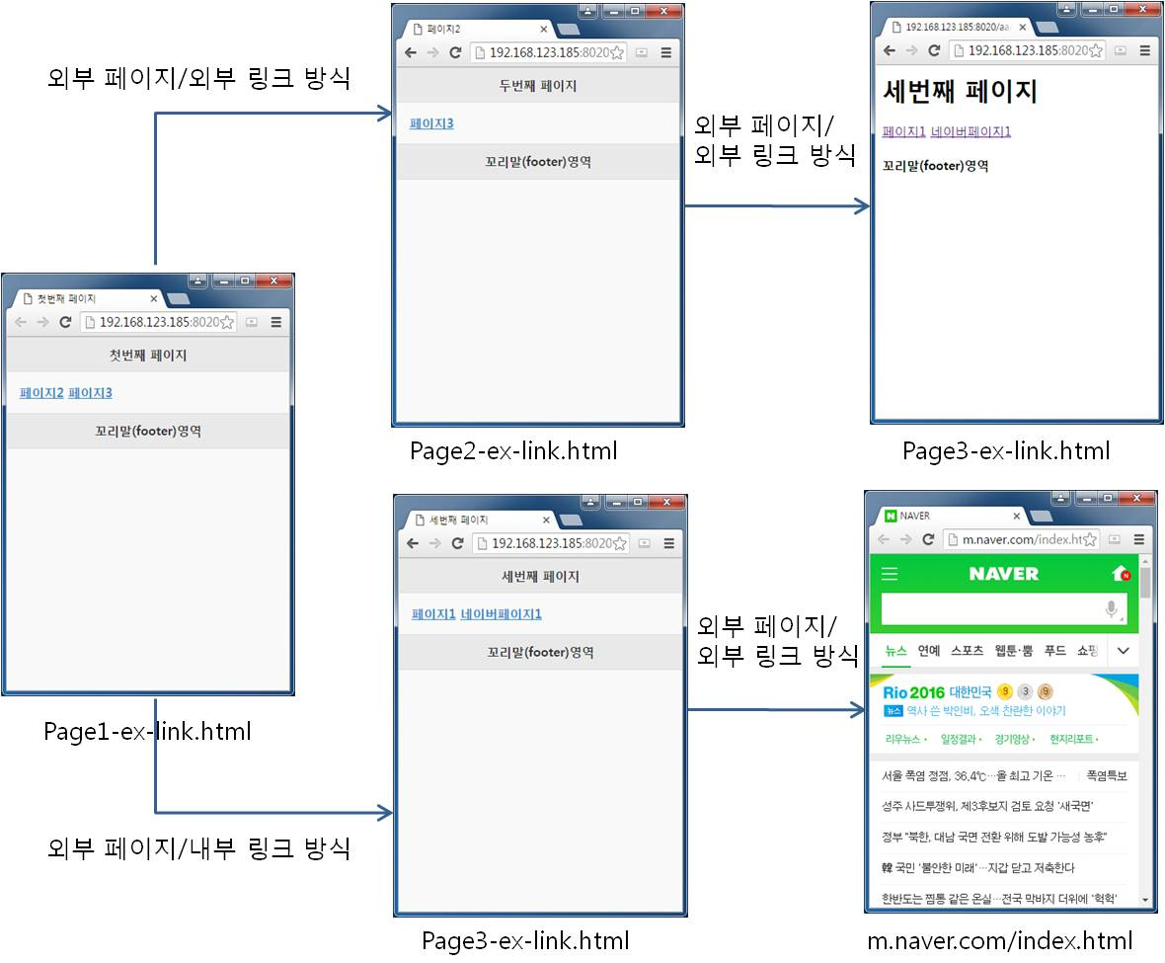
[예제5-3-1~3] 페이지 링크 방식 적용하기
2.화면 구성 및 페이지 연결 p.186
[그림 5-7] page1(2,3)-ex-link.html의 실행 결과(예제5-3-1~3)

Slide 18
3.1 페이지 전환 효과
3.페이지 전환 p.187
제이쿼리 모바일은 CSS3를 사용, 페이지 이동 과정에서 화면 전환 효과를 제공
화면 전환 효과는 CSS3의 transition 스타일 속성에 기반
<a> 링크 태그 안에 data-transition 속성값을 설정
[표 5-3] 페이지 전환 유형
data-transition 속성값 | 페이지 전환 효과
slide | 왼쪽으로 수평이동(기본 효과)
slideup | 위쪽으로 수직이동
slidedown | 아래쪽으로 수직이동(slideup의 반대효과)
slidefade | 수평이동 후 서서히 나타남
flip | 페이지 회전(페이지 중앙 Y축 기준)
fade | 페이드인(서서히 나타남)
pop | 페이지 확장(화면 중앙에서 확대됨)
turn | 페이지 뒤집기
flow | 페이지 축소 후 좌우이동
none 또는 공백 | 미적용(전환효과 적용하지 않음)

Slide 19
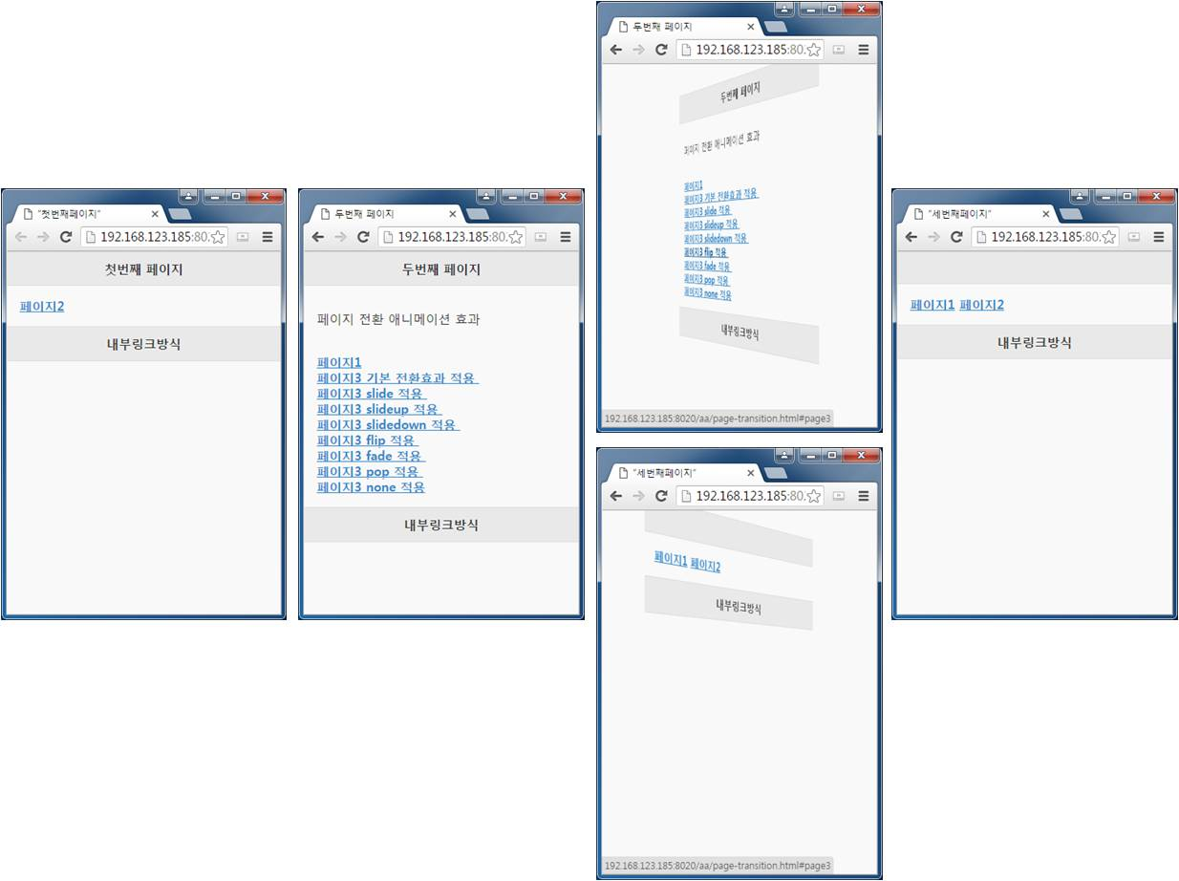
[예제5-4] 페이지 전환 효과 적용하기
3.페이지 전환 p.190
[그림 5-8] page-transition.html의 적용 결과(예제5-4)

Slide 20
3.2 외부 프로그램 링크
3.페이지 전환 p.190
제이쿼리 모바일은 페이지 링크 뿐만 아니라 다른 모바일 응용 프로그램과의 링크도 지원
<a> 태그 안에 특정 응용 프로그램을 연결하는 href 속성값을 설정하면 자동으로 관련된 프로그램을 호출
[표 5-4] href 속성값 유형
외부 프로그램 링크 | href속성값
이메일 | <a href="mailto:gdhong@hot.co.kr">
전화번호 | <a href="tel:0311234567" target="_blank">
SMS | <a href="sms:0101234567" target="_blank">
맵(위성좌표) | <a href=http://maps.google.com/maps?q=37.511611,127.098293&hl=ko target="_blank">
맵(주소) | <a href="http://maps.google.com/maps?q=대한민국+서울특별시+강남구 +삼성1동+159-1&hl=ko" target="_blank">

Slide 21
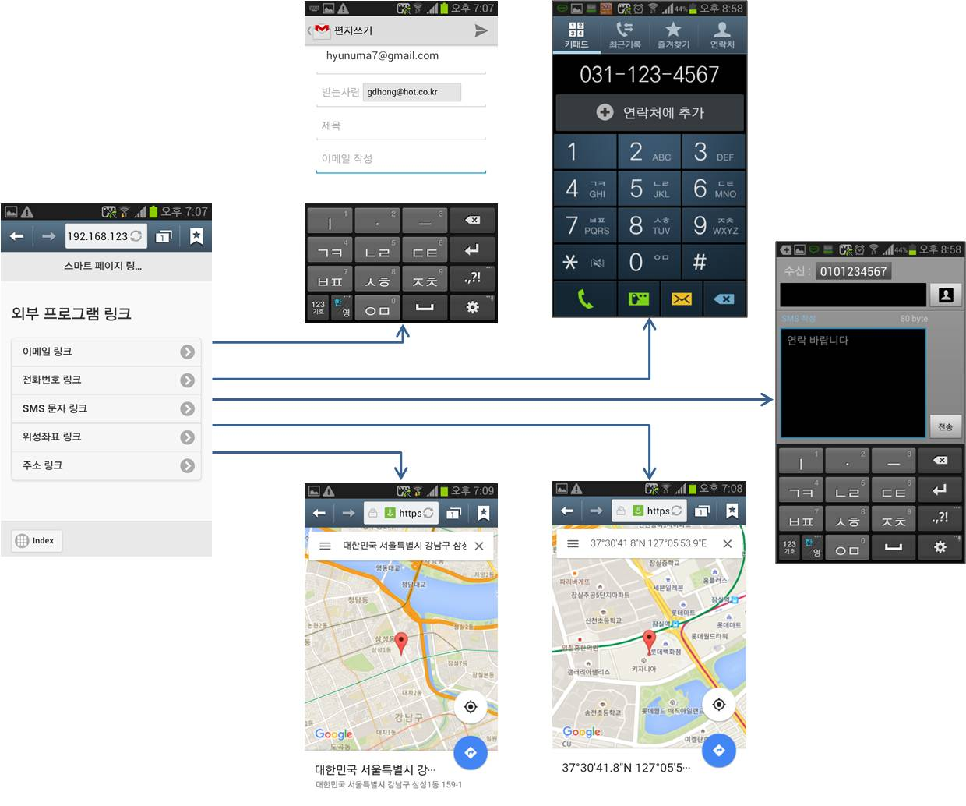
[예제5-5] 외부 프로그램 연결하기
3.페이지 전환 p.191
[그림 5-9] app-link.html의 실행 결과(예제5-5)

